Slide 1
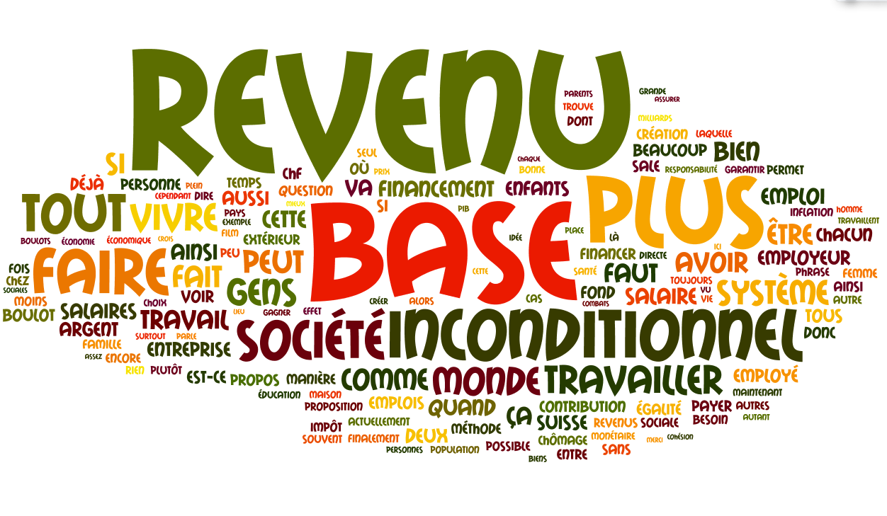
Robert Cauneau - 5 avril 2017
Notes:
Présentation BLG RB
Pourquoi s’être intéressé au RDB ?

Slide 2
Plan de l'exposé
De quoi s'agit-il ?
  Une idée qui réapparaît périodiquement
  Un débat d'actualité à travers le monde
Quels sont les enjeux ?
  Changer le rapport de l'individu à la société
  Simplifier et rendre plus opérationnels les dispositifs de lutte contre la pauvreté
  Accompagner les mutations économiques à l'heure du numérique
Comment le concevoir ?
  Comment appréhender son coût ?
  Comment le financer ? Nécessité d'une réforme fiscale ?
  Faut-il l'expérimenter ?
  Par où commencer

Slide 3
Une idée qui réapparaît périodiquement (1)
Des humanistes au RMI : lutter contre la pauvreté
- Thomas More - Utopia 1516
- Jean-Louis Vives - De Subventione Pauperum 1526
- 1ère loi sur les pauvres (Poor Law) - 1601
- Système de Speenhamland - 1795 - 1834
- Condorcet - Esquisse de l'histoire des progrès de l'esprit humain
- Formule le principe de l'assurance sociale
- ...
- Marthin Luther King - Discours à Stanford 1967
- Lionel Stoléru - Vaincre la pauvreté dans les pays riches 1974
- RMI 1988

Slide 4
Une idée qui réapparaît périodiquement (2)
Une notion de justice
(déconnexion entre la rémunération et le travail)
- Thomas Paine - Justice agraire 1797
- Joseph Charlier - Solution au problème social- 1848
- Proposition d'un “dividende territorial”
- Bertrand Russel - Road to Freedom 1918
- John Rawls - Théorie de la justice 1971
- Un minimum social pour permettre une réelle égalité
des chances

Slide 5
Une idée qui réapparaît périodiquement (3)
La tradition libérale : un revenu universel plutôt que des aides ciblées
Milton Friedman - Capitalisme et Liberté 1962
Richard Nixon - Family assistance act 1970
James Tobin, John Kenneth Galbraith et Paul Samuelson
ainsi que 1200 économistes : appel pour un revenu de base 1970
James Tobin - programme du candidat Georges Mc Govern -
Démogrant 1972

Slide 6
Trois modèles différents
1. Un modèle focalisé sur les pauvres
2. Une forme de solidarité entre les travailleurs
3. Le dividende social - revenu de base

Slide 7
Le revenu de base selon le MFRB
Inaliénable :
Le Revenu de Base ne peut être saisi, le bénéficiaire ne peut en être dépossédé.
Inconditionnel :
Le Revenu de Base n’exige aucune condition préalable, ni contrepartie. Il est cumulable avec d’autres revenus.
LE REVENU DE BASE EST UN DROIT INALIÉNABLE, INCONDITIONNEL, CUMULABLE AVEC D’AUTRES REVENUS, DISTRIBUÉ PAR UNE COMMUNAUTÉ POLITIQUE À TOUS SES MEMBRES, DE LA NAISSANCE À LA MORT, SUR BASE INDIVIDUELLE, SANS CONTRÔLE DES RESSOURCES NI EXIGENCE DE CONTREPARTIE, DONT LE MONTANT ET LE FINANCEMENT SONT AJUSTÉS DÉMOCRATIQUEMENT.
Universel :
Toute personne perçoit un même Revenu de Base inconditionnel, quels que soient ses origines, son lieu de résidence, son activité. Il est versé à tous, de la naissance à la mort.
Individuel :
Le Revenu de Base est un droit individuel. Il garantit à chacun son autonomie, indépendamment de sa situation familiale ou maritale.
Notes:
Cette proposition est aussi appelée : « revenu universel », « revenu inconditionnel », « revenu inconditionnel suffisant », « revenu d'existence », « revenu minimum d'existence », « revenu social », « revenu social garanti », « allocation universelle », « revenu de vie », « revenu de citoyenneté », « revenu citoyen », « dotation inconditionnelle d'autonomie » ou « dividende universel ».
Cette idée fait l’objet de multiples interprétations et propositions (nous y reviendrons plus tard) . Mais ses partisans se retrouvent autour de ces 4 critères . Inconditionnel , Universel , Individuel , Inaliénable Ainsi chaque citoyen toucherait ce revenu automatiquement . Ses partisans le voit comme un nouveau droit humain qui vise à permettre à chaque personne de vivre dignement et de participer à la société sous toutes ses formes .
Respect de soi L'absence de condition liée au versement de l'allocation universelle est en accord avec le principe du respect de soi de ne pas stigmatiser les bénéficiaires de l'allocation. Des allocations telles que le RSA portent atteinte, au respect de soi et à la liberté individuelle en obligeant son bénéficiaire à chercher un travail, et donc à se dédier à des activités rémunérées par le marché du travail plutôt qu'à d'autres activités bénévoles ou jugées non rentables, mais gratifiantes et/ou utiles au bien commun.
Emancipation et autonomie L’individualisation du RDB s’inscrit dans le principe d’un droit émancipateur (plus de choix /travail, autonomie supérieure pour faire des choix, mais surtout pour les femmes et les jeunes )
Sécurisation et prise de risque le versement à vie permet de mieux sécuriser les parcours de vie, et de favoriser plus aisément les initiatives
Egalité à travers l’universalité du RDB
≠ du salaire à vie

Slide 8
Un débat d'actualité à travers le monde (1)
a. Des promoteurs de plus en plus structurés
- Basic Income European Network (B.I.E.N.) - P. Van Parijs -1986
- Association pour l'Instauration d'un Revenu d'Existence (A.I.R.E) - Yoland Bresson 1989 - Marc de Basquiat 2014
- Mouvement Français pour un revenu de Base (MFRB) - 2013

Slide 9
Un débat d'actualité à travers le monde (2)
b. Un sujet qui s'installe dans le débat public français
- Fondation jean Jaurès
- Conseil national du Numérique
- Conseil Economique, Social et Environnemental
- Commission sénatoriale

Slide 10
Un débat d'actualité à travers le monde (3)
c. Un thème qui devient un sujet de débat politique
En Europe
- Initiative Citoyenne Européenne - 2013
- Suisse : initiative populaire
- Finlande
- Pays-Bas
En France
- Christine Boutin
- Dominique de Villepin
- Frédéric Lefebvre
- Europe Ecologie Les Verts
- Nathalie Kosciusko-Morizet
- Benoît Hamon

Slide 11
Les enjeux (1)
1. Changer le rapport de l'individu à la société
a. Une approche libérale : libérer l'individu de la tutelle de l'Etat.
Moyen de lutter contre la pauvreté et de renforcer la liberté individuelle
Un “filet de sécurité”, ne remettant pas en cause la place du travail dans la société
(Milton Friedman, Marc de Basquiat et Gaspar Koenig)
b. Une approche “marxisante” : libérer l'individu du travail :
Moyen de choisir librement les modalités de participation à la vie sociale
Un montant suffisant pouvant se substituer aux revenus d'activité
Il s'ajoute aux prestations sociales et ne les remplace pas
Il s'agit de déconnencter le travail et le revenu
Reconnaître l'utilité sociale d'autres activités que celles qui sont liées à l'emploi salarié
(MFRB, Philippe Van Parijs, Baptiste Mylondo)

Slide 12
Les enjeux (2)
2. Simplifier et rendre plus opérationnels les dispositifs de lutte contre la pauvreté
Mille-feuilles hyper-complexe
Effets de seuil
Sytème intrusif et stigmatisant
Génère un important non-recours
Dispositifs qui laissent subsister des phénomènes de trappes à pauvreté :
  caractère illisible et incertain des anticipations
  taux marginaux de prélèvement élevés désincitant à obtenir un revenu
supplémentaire par son activité : trappe à pauvreté

Slide 13
Les enjeux (3)
3. Accompagner la mutation de l'économie à l'heure du numérique
a. Le constat de l'évolution du modèle de l'emploi
Les effets de la numérisation
- Effets de la révolution numérique très différents de ceux des révolutions antérieures
- Force destructrice plus importante que la dimension créatrice
- Risque de polarisation des emplois, avec une destruction importante au milieu de l'échelle des qualifications.
Evolution des figures du salariat
- alternance de périodes d'emploi et de chômage
- développement de l'entreprenariat individuel
- développement de l'économie collaborative

Slide 14
Les enjeux (4)
b. Une création de richesse qui se développe de plus en plus hors de l'emploi
Evolution du capitalisme moderne vers un « capitalisme cognitif »
- Création de valeur par un phénomène de “pollinisation”
- Solvabilisation de ces activités contributives nouvelles
- Contrer les stratégies de captation des créations collaboratives (GAFAs = comparables aux enclosures)

Slide 15
Les enjeux (5)
c. La croissance atone ne permet pas de juguler chômage et précarité
- La croissance serait entrée dans une phase de “stagnation séculaire”
- Les effets de la croissance économique faible sont très inégalement répartis dans nos sociétés
- Ceci conduit à un fort scepticisme sur la désirabilité de la croissance comme moyen de faire face à la persistance d'un chômage élevé

Slide 16
Comment appréhender son coût ?
Un coût brut très important
  15% du PIB ? (Yoland Bresson)
  Référence au vote suisse négatif (25% du PIB)
Des effets redistributifs importants
Mais prendre en compte :
  l'incidence sur les comportements
  le recul de l'acceptation du prélèvement fiscal (cf. Pierre Rosanvallon)
  donc les limites de la pression fiscale et la recherche de l'équilibre entre justice sociale et efficacité économique (fiscalité optimale)

Slide 17
Comment le financer ?
Distribution ou redistribution ?
Effet de substitution
  Réllocation de certaines dépenses sociales
  Economies de gestion
Moyens de financement nouveaux
  Par la création monétaire
  Par l'impôt
    la TVA
    Une taxe carbone
    Une taxe sur les transactions financières
    Une Taxe sur l'Actif Net (TAN)
    Une taxe sur les robots
    L'impôt sur le revenu
Notes:
RSA = 535 €

Slide 18
Nécessité d'une réforme fiscale ?
  Le revenu de base universel doit être financé par un prélèvement fiscal universel
Un impôt sur le revenu actuel qui a montré ses
limites
La fusion de l'impôt sur le revenu et de la csg
L'individualisation
Impôt proportionnel ou progressif ?
Le prélèvement à la source
Clarifier le système de protection sociale (Bismarck vs Beveridge)
Notes:
RSA = 535 €

Slide 19
Un exemple de simulation
Hypothèses retenues
  Montant du revenu de base : 250 Euros mensuels pour les moins de 18 ans et 500 Euros pour les adultes
  Maintien
    De la Sécurité Sociale
    Des prestations contributives : retraite et chômage
    Des prestations-logement
    de l’impôt sur le revenu
    de la CSG actuelle
    des réductions de charges patronales sur les bas salaires
  Suppression
    des minima sociaux sauf ASPA et AAH
    des allocations familiales et du complément familial
  Mise en place d’une CSG proportionnelle de 22.5 % sur l’ensemble des revenus, prélevée au premier euro pour financer le revenu de base

Slide 20
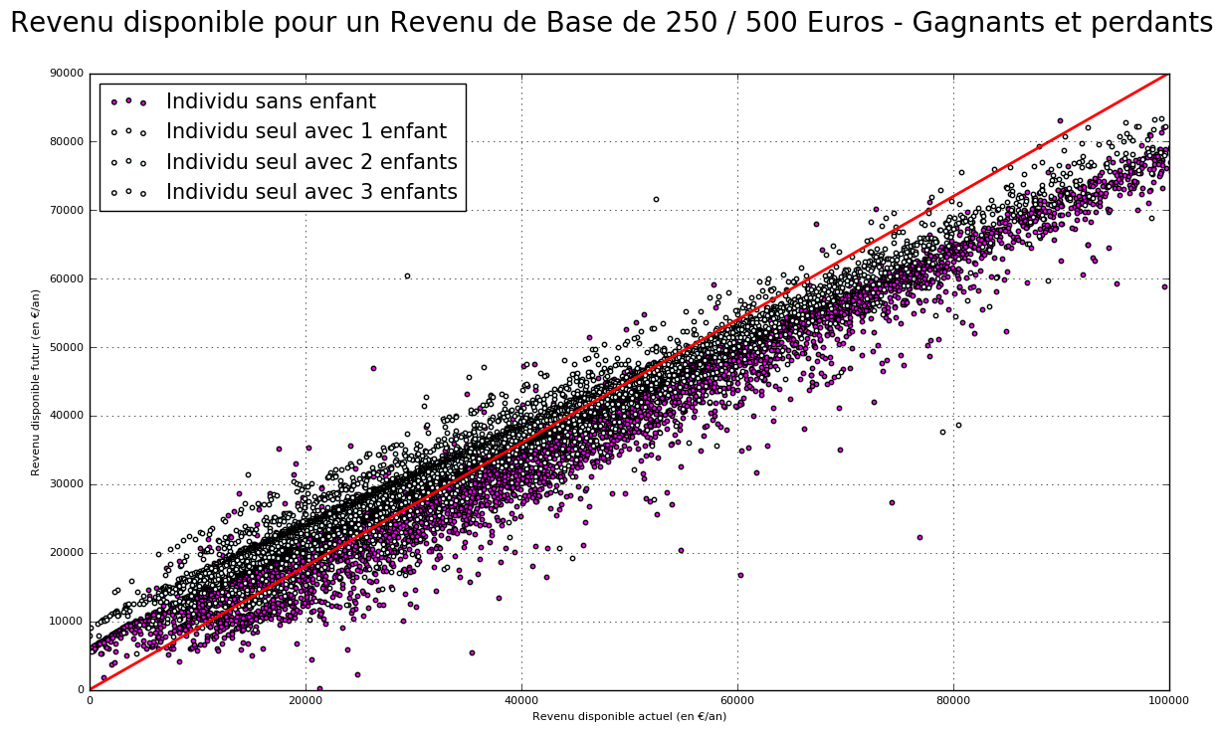
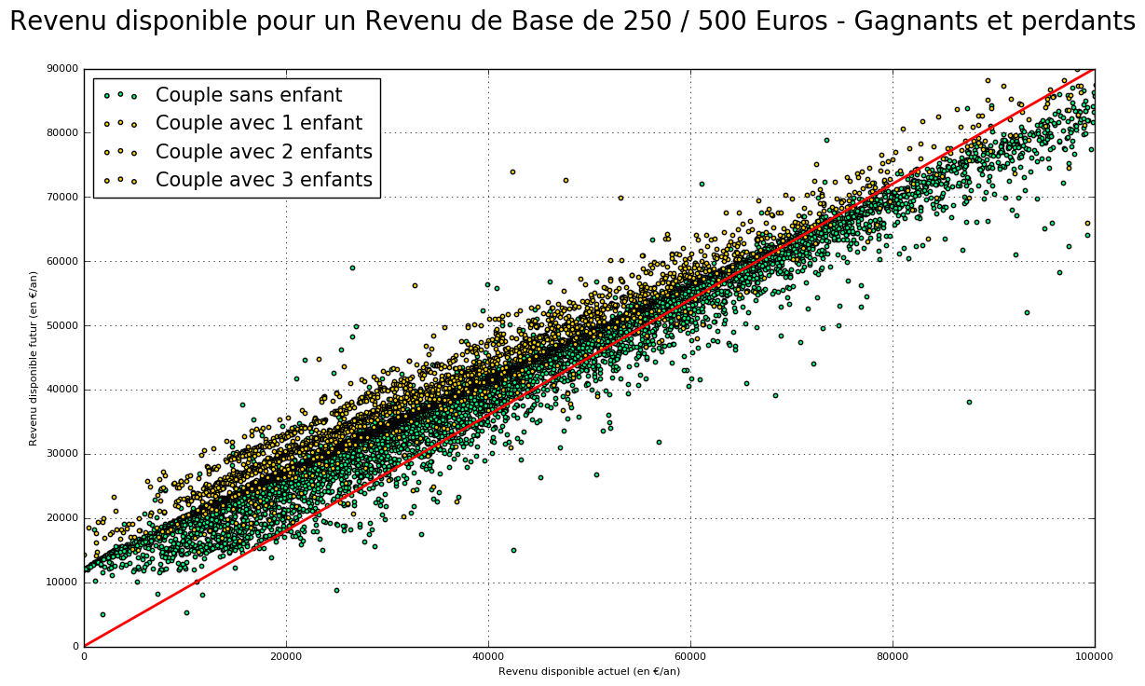
Gagnants et perdants
Gagnants et perdants
Individus
Couples

Slide 21
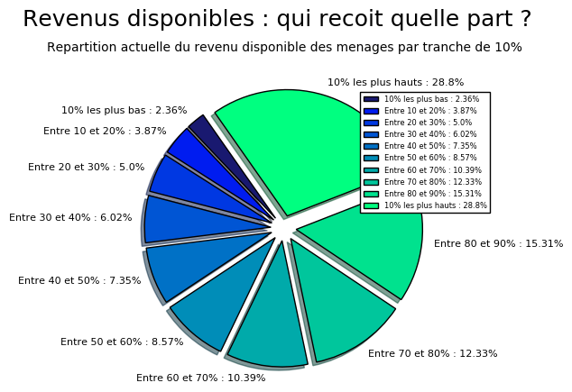
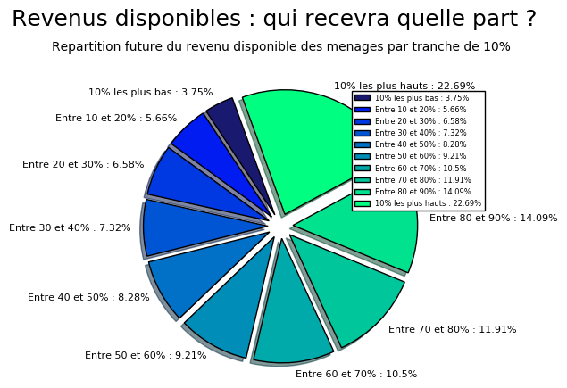
Evolution du revenu disponible

Slide 22
Evolution du revenu disponible
Micro-simulation réalisée avec le micro-simulateur Openfisca

Slide 23
L'incitation à réduire son temps de travail
Réduction du salaire net : 4236 - 2289 = 1947 Euros
Réduction du revenu disponible actuel : 4197 - 2760 = 1437 Euros
Réduction du revenu disponible avec un revenu de base : 4307 - 3591 = 716 Euros
Micro-simulation réalisée avec le micro-simulateur Openfisca

Slide 24
Des expérimentations à travers le monde
1. Nord-américaines dans les années 1970
- Dans le New Jersey et en Pennsylvanie entre 1968 et 1972 :
- L'expérimentation canadienne à Winnipeg et à Dauphin
2. En Inde et en namibie
3 Des exemples liés à une source de richesse nationale
- En Alaska : la rente pétrolière
- A Macao : la rente des jeux de hasard
4. Des expérimentations européennes à l'état de projet
- En Finlande
- Aux Pays-Bas
5. Des projets en Ontario et dans la Silicon Valley

Slide 25
Des expérimentations en France
Un projet dans le département de la Gironde
Des projets en phase de gestation sur l'impulsion du MFRB : Rennes et Lille
Des discussions en Corse
Des discussions à la Réunion

Slide 26
La pertinence des expérimentations
Limites : résultats biaisés
Les expérimentations locales ne peuvent pas établir la soutenabilité économique du projet, notamemnt vis-à-vis de l'emploi :
  échantillon de la population et territoire restreints
  durée limitée à 2 ou 3 ans
Il n'est pas possible de simuler localement une réforme fiscale, donc
absence de perdants
Intérêt
Permettent de prendre l'idée au sérieux
Font connaître le concept
Occasion de très riches débats (cf. le département de Gironde)

Slide 27
Par ou commencer ?
Rendre le RSA automatique
Remplacer les diverses allocations et avantages liés aux enfants par un revenu de base pour enfants
Mettre en place la réforme préconisée par le dernier rapport Sirugue
Le projet du candidat Benoît Hamon

Slide 28
Synthèse
Enjeux
  Le revenu de base permet de lutter contre la précarité
  Il est un droit émancipateur qui sécurise la vie des travailleurs sans les désinciter à travailler
  Il permet d'accompagner les transformations de l'emploi
Fondement d'un nouveau contrat social :
  Construction d'un État social qui mise intelligemment sur l’épanouissement du capital humain plutôt que sur l’astreinte d’un emploi non choisi.
  Une opportunité inouie pour redéfinir notre contrat social : passer d'une société de défiance à une société de confiance.
Aboutissement logique et inéluctable du processus RMI / RSA (Lionel Stoléru)

Slide 29
Vers une métamorphose de la société
Yoland Bresson
“ Le revenu d'existence est bien de nature à modifier génétiquement la société. Il n'impose pas une forme préconstruite clé en mains, mais son instauration pousse l'ensemble de la société à se réorganiser spontanément. C'est pourquoi il faut en apprécier ses conséquences dans l'espace et dans le temps ”.

Slide 30
POUR ALLER PLUS LOIN
http://revenudebase.info/
  Mouvement Français pour le Revenu de Base (MFRB)
http://www.revenudexistence.org/pg/home.php
  Association pour l’Instauration d’un Revenu d’Existence (AIRE)
http://basicincome.org/
  Le Basic Income Earth Network (BIEN), en français Réseau Mondial pour le Revenu de Base, est un réseau d'universitaires et d'activistes qui promeut la proposition du revenu de base inconditionnel

Slide 31
Quelques références bibliographiques
http://ot-ds.sipr.ucl.ac.be/cps/ucl/doc/etes/documents/2_7071_4526_2.pdf : 2005, Yannick Vanderborght et Philippe Van Parijs - L'allocation universelle
Le Mouvement Français pour un revenu de base (MFRB), 2017, Pour un revenu de base universel – Vers une société du choix - Éditions du Détour
Baptiste Mylondo,2010, Un revenu pour tous : Précis d'utopie réaliste - Editions Utopia
Olivier Le Naire et Clémentine Lebon, 2016, Le revenu de base,une idée qui pourrait changer nos vies - Editions Actes Sud
Julien Dourgnon, 2016, Revenu universel - Pourquoi ? Comment? - Editions Les Petits Matins
https://www.generationlibre.eu/wp-content/uploads/2014/05/un-LIBER-pour-tous.pdf : Gaspard Koenig et Marc de Basquiat, 2014, Liber, un revenu de Liberté pour tous
Jean- Marc Ferry, 1995, L’allocation universelle, pour un revenu de citoyenneté . Éditions du Cerf

Slide 32
Films et Vidéos
Le revenu de base face aux défauts du RSA
  https://youtu.be/z9N0v4UGFHo?list=PLkzjbW_sNXE_fywK-iKQ0HJF_DcMRQTNG
Financer le revenu de base par l'impôt
  https://www.youtube.com/watch?v=3ze81eCuko0&index=2&list=PLkzjbW_sNXE_fywK-iKQ0HJF_DcMRQTNG
Pourquoi individualiser l'impôt et les prestations sociales ?
  https://www.youtube.com/watch?v=Uq9aPEVjV5k&index=3&list=PLkzjbW_sNXE_fywK-iKQ0HJF_DcMRQTNG
Forfaitiser les aides aux familles : c'est plus juste!
  https://www.youtube.com/watch?v=ggzcSrAA4xM&index=4&list=PLkzjbW_sNXE_fywK-iKQ0HJF_DcMRQTNG
Le revenu universel : est ce une bonne idée ?
  https://www.youtube.com/watch?v=pzRS0NiK0GM&list=PLAD98CB76DA2DF97F
Le revenu de base - Une impulsion culturelle
  https://www.youtube.com/watch?v=-cwdVDcm-Z0

